Slide 1





软件体系结构
西华大学计算机学院
薛开庆 副教授
xuekaiqing@163.com

Slide 2
回顾：第一部分
软件环境
需求工程
需求建模
软件设计

Slide 3
第二部分 数据库的设计、架构与实现

Slide 4
第5章 数据库设计
为什么需要设计数据库？
实体联系模型（E/R图）
关系模式与表
完整性约束
范式及规范化理论
数据库设计实例

Slide 5
第1节 为什么要设计数据库？

Slide 6
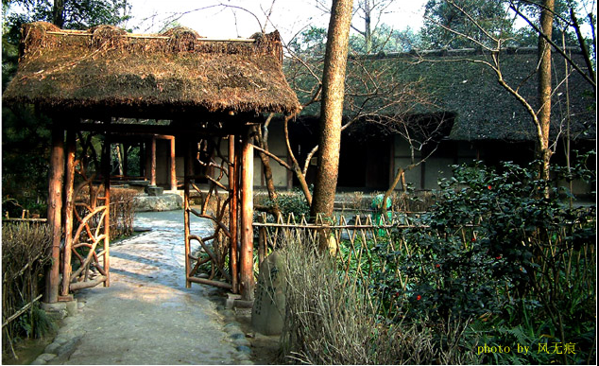
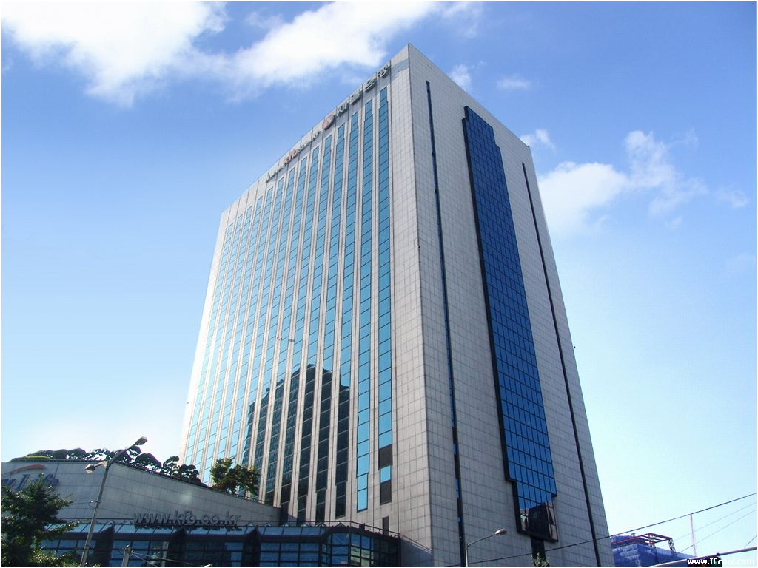
为什么需要设计数据库
修建茅屋需要设计吗？
修建大厦需要设计吗？
结论：当数据库比较复杂时我们需要设计数据库

Slide 7


数据库设计概述
良好的数据库设计：
节省数据的存储空间
能够保证数据的完整性
方便进行数据库应用系统的开发
糟糕的数据库设计：
数据冗余、存储空间浪费
内存空间浪费
数据更新和插入的异常

Slide 8
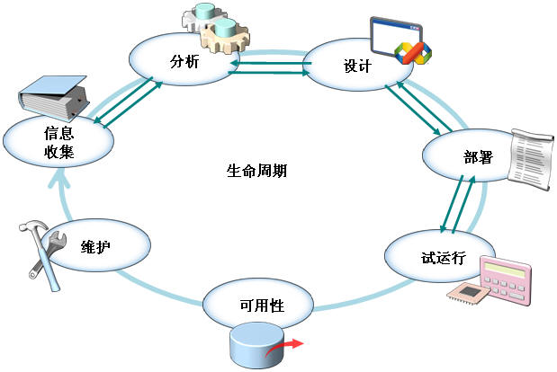
设计过程

Slide 9
第2节 实体联系模型（E/R图）

Slide 10
关系数据库中的基本概念
(1) 实体（Entity） （实体型、实体集）
(2) 属性（Attribute） （码、域）
(3) 联系（Relationship）
---------
注：这三个概念在实体联系模型（E-R图）中极其重要。

Slide 11

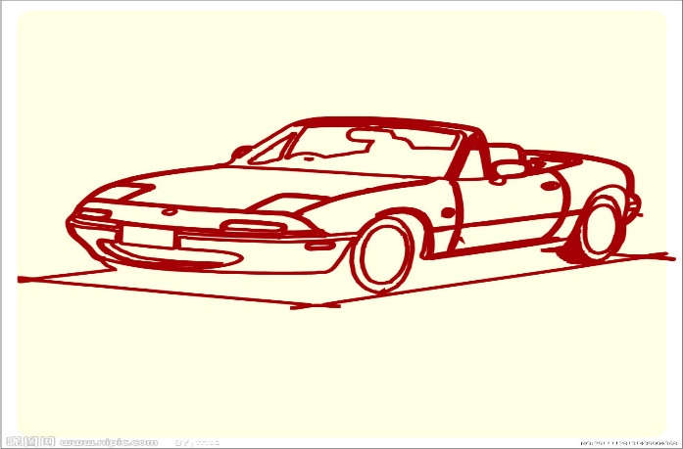
实体
实体概述
实体以及与其相应的属性是关系设计的基础
实体可以是任何人、地点、事物或定义了要收集和存储的数据的概念
实体是一个名词
实体的实例是储存在表中的行
示例
汽车
书籍

Slide 12
实体
实体的描述
实体在E-R图中用矩形框描述
学生
课程
汽车
书籍

Slide 13


属性
属性概述
属性是进一步定义和描述实体实例的特性
属性是名词
属性是储存在表中的列
示例：车的属性
颜色
制造商
车型
出厂年份

Slide 14
属性
属性的描述
属性在E-R图中用椭圆框描述
学生
课程
学号
姓名
……
课号
课名
……
汽车
车牌
颜色
……

Slide 15
联系
联系的描述
表示实体间的关系
根据一定规则在实体间实现绑定
表示现实世界中的数据间的关系
使用可以将实体联系起来的动词

Slide 16
联系
联系的描述
联系在E-R图中用菱形框描述
M
选修
N
学生
课程
学号
姓名
……
课号
课名
……
M
驾驶
N
司机
汽车
驾照号
姓名
……
车牌号
颜色
……

Slide 17
联系
联系的种类
X
X
X
X
Y
Y
Y
Y
X
X
X
X
Y
Y
Y
Y
一对一
一对多
1 N
M N
客户
订单
产品
X
X
X
X
Y
Y
Y
X
X
X
X
Y
Y
Y
Y
多对一
多对多
基数通常用注释在关系线段两个端点上的数字来表示

Slide 18
两个实体之间的联系
用图形来表示两个实体之间的三类联系
实体A
实体A
实体A
1
1
m
联系名
联系名
联系名
1
n
n
实体B
实体B
实体B
1:1联系
1:n联系
m:n联系
Notes:
一对一联系
如果对于实体集A中的每一个实体，实体集B中至多有一个实体与之联系，反之亦然，则称实体集A与实体集B具有一对一联系。记为1:1。
实例：班级与班长之间的联系：任职一个班级只有一个正班长;一个班长只在一个班中任职
一对多联系
如果对于实体集A中的每一个实体，实体集B中有n个实体（n≥0）与之联系，反之，对于实体集B中的每一个实体，实体集A中至多只有一个实体与之联系，则称实体集A与实体集B有一对多联系。 记为1:n
实例：班级与学生之间的联系：组成一个班级中有若干名学生，每个学生只在一个班级中学习
多对多联系（m:n）
如果对于实体集A中的每一个实体，实体集B中有n个实体（n≥0）与之联系，反之，对于实体集B中的每一个实体，实体集A中也有m个实体（m≥0）与之联系，则称实体集A与实体B具有多对多联系。记为m:n
实例 课程与学生之间的联系：选课 一门课程同时有若干个学生选修 一个学生可以同时选修多门课程

Slide 19
联系的属性
在某些情况下联系有自己的属性！
例：
M
选修
N
学生
课程
学号
姓名
……
课号
课名
……
成绩

Slide 20
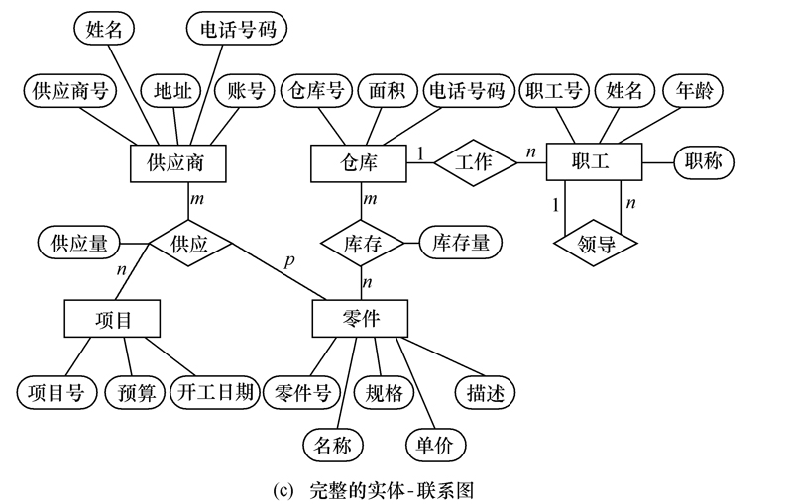
一个实例

Slide 21
小结：E-R图
绘制E-R图
符合 | 含义
 | 实体，一般是名词
 | 属性，一般是名词
 | 关系，一般是动词

Slide 22
教学管理系统的ER图
性别
职称
学号
姓名
姓名
性别
编号
教师
学生
生日
选课
P
M
授课
成绩
N
Q
课号
课程
学分
课时
名称

Slide 23
关系数据模型的数据结构
性别
职称
学号
姓名
姓名
性别
PK
编号
教师
学生
生日
PK
选课
P
M
授课
成绩
N
Q
课号
课程
学分
PK
课时
名称

Slide 24
第3节 E/R图如何转换成关系或表？

Slide 25
E-R图向关系模型的转换
(1) 1:1联系
可以转换为一个独立的关系模式，
也可以与任意一端对应的关系模式合并。
(2) 1:n联系
可以转换为一个独立的关系模式，
也可以与n端对应的关系模式合并。
(3) m:n联系
必须转换为一个关系模式。
例，“选修”联系是一个m:n联系，可以将它转换为如下关系模式，其中学号与课程号为关系的组合码：
选修（学号，课程号，成绩）

Slide 26
教师（编号，姓名，性别，职称）
学生（学号，姓名，性别，生日）
教师表
学生表
性别
职称
学号
姓名
姓名
学号 | 姓名 | 性别 | 生日
编号 | 姓名 | 性别 | 职称
性别
PK
编号
教师
学生
生日
PK
选课
选课（学号,课号,成绩）
授课（编号，课号）
P
M
授课
选课表
授课表
成绩
学号 | 课号 | 成绩
编号 | 课号
N
Q
课程表
课号
课程
学分
课号 | 课名 | 课时 | 学分
课时
名称
PK
课程（课号，课名，课时，学分）

Slide 27
E-R图的修改与重构
分E-R图
合并
初步E-R图
消除不必要的冗余
基本E-R图
补充修改实体属性和关系
完善E-R图

Slide 28
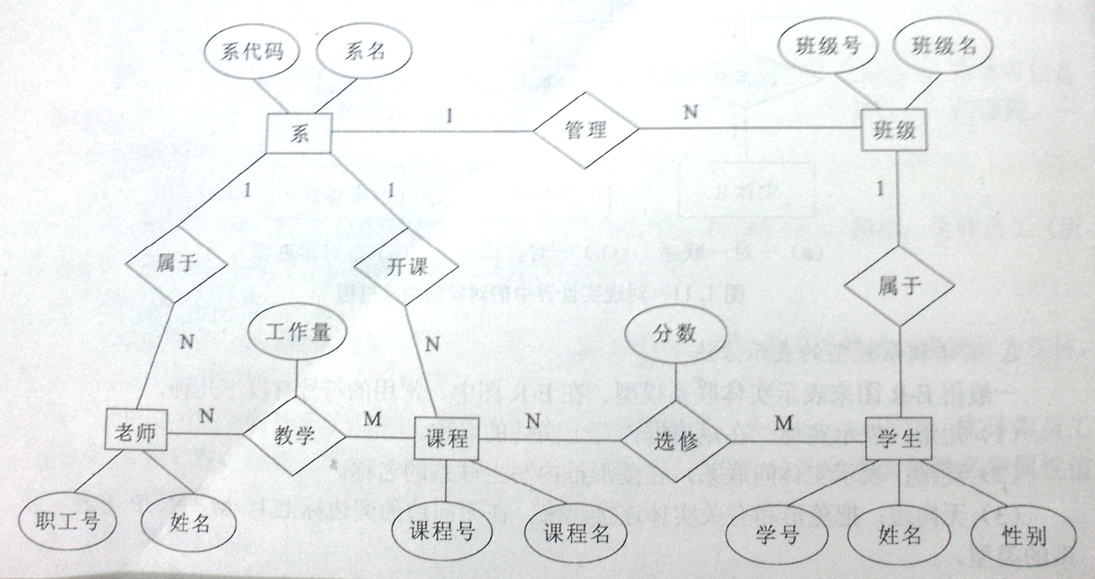
教学管理系统ER图(较完善)

Slide 29
教师表（tblTeacher）
teaID | teaName | teaSex | teaBirth | teaTelephone | teaTitle
101 | 马琳 | 男 | 1958-09-09 | 13789929291 | 教授
102 | 朱颖 | 女 | 1963-08-24 | 15897978782 | 副教授
103 | 刘菲 | 女 | 1977-10-01 | 13881223938 | 讲师
104 | 孙南 | 男 | 1983-05-07 | 13754999001 | 教授

Slide 30
学生表（tblStudent）
stuID | stuName | stuSex | stuBirth | stuPhone | stuPept
2019001 | 赵毅 | 男 | 2000-01-01 | 13888888888 | 计科
2019002 | 钱尔 | 女 | 2000-12-13 | 13875432112 | 软工
2019003 | 孙三 | 女 | 2000-03-03 | 13333333333 | 软工
2019004 | 李斯 | 男 | 2001-08-09 | 13423234377 | 软工
2019005 | 周午 | 男 | 1999-03-08 | NULL | 计科
2019006 | 武柳 | 女 | 2000-10-01 | 15799823423 | 软工
2019007 | 郑启 | 女 | 1999-04-07 | 13987654321 | 计科
2019008 | 王芭 | 女 | 2001-06-12 | 13123498735 | 软工
2019009 | 陈玖 | 女 | 2000-07-04 | NULL | 软工
2019010 | 王石 | 男 | 2000-09-05 | 18725672115 | 计科

Slide 31
课程表（tblCourse）
couID | couName | couProperty | couTotal | couCredit
A01 | 英语 | 必修 | 80 | 5
A02 | 数学 | 必修 | 64 | 4
A03 | 计算机 | 必修 | 80 | 5
B01 | 经济学 | 选修 | 32 | 2

Slide 32
授课表（tblTeaching）
teaID | couID
101 | A02
101 | A03
102 | A01
102 | B01
103 | B01
104 | A02

Slide 33
选课表（tblChoosing）
stuID | couID | score |  | stuID | couID | score
2019001 | A01 | 80 |  | 2019006 | A01 | 60
2019001 | A02 | 85 |  | 2019006 | A02 | 65
2019001 | A03 | 90 |  | 2019006 | A03 | 60
2019001 | B01 | 70 |  | 2019006 | B01 | 60
2019002 | A01 | 85 |  | 2019007 | A01 | 70
2019002 | A02 | 85 |  | 2019007 | A02 | 80
2019002 | A03 | 95 |  | 2019007 | A03 | 50
2019002 | B01 | 75 |  | 2019007 | B01 | 70
2019003 | A01 | 70 |  | 2019008 | A01 | 59
2019003 | A02 | 75 |  | 2019008 | A02 | 55
2019003 | A03 | 70 |  | 2019008 | A03 | 58
2019003 | B01 | 70
2019004 | A01 | 90 |  | 2019009 | A01 | 50
2019004 | A02 | 95
2019004 | A03 | 90
2019004 | B01 | 90
2019005 | A01 | 82
2019005 | A02 | 83
2019005 | A03 | 94
2019005 | B01 | 75

Slide 34
学生成绩管理系统ER图（课堂练习）
系统描述：
一个学生成绩管理系统，系统中包括班主任、班级、学生和课程等对象。
班主任有姓名、电话等信息；班级有班号、班名等信息；学生有学号、姓名等信息；课程有课号、课名等信息。
一个班主任管理一个班级，一个班级也只有一个班主任；一个班级有多名学生，一个学生只属于一个班级；一个学生可以选修多门课程，一门课程可以被多名学生选修，最后有选修课程的成绩。
要求：
（1）根据上述描述，画出E-R图。
（2）将该E-R图转换为表，并标明主键和外键。

Slide 35
第4节 完整性约束

Slide 36

数据完整性的类型
用户定义完整性（列）
实体完整性（行）
参照完整性
（表间或同表的列之间）
Notes:
36

Slide 37
实体完整性
主键
唯一的学号进行实体标识
主键
学号
001
002
003
004
姓名 | 课程 | 成绩 | 趋势
张明 | 物理 | 89 | 升
王东 | 物理 | 76 | 降
张明 | 物理 | 80 | 降
赵彬 | 物理 | 67 | 降
不能进行区分

Slide 38
实体完整性
组合键
候选键
班级 | 姓名 | 成绩 | 趋势
S183 | 张明 | 89 | 升
S183 | 王东 | 76 | 降
S183 | 赵彬 | 80 | 降
S184 | 张明 | 67 | 降
组合键（主键）

Slide 39
实体完整性
实体完整性:主键非空
学号
001
002
004
姓名 | 课程 | 成绩 | 趋势
张明 | 化学 | 89 | 升
王东 | 物理 | 76 | 降
张文武 | 历史 | 80 | 降
赵彬 | 物理 | 67 | 降
主键
主键为空，失去实体完整性

Slide 40
引用完整性
外键
主键
外键
姓名 | 学号
张明 | 1
王东 | 2
李健 | 3
赵彬 | 4
钱雯 | 5
孙胜 | 6
周盈 | 7
学号 | 成绩
2 | 65
4 | 90
6 | 87
7 | 89

Slide 41
引用完整性
外键
外键是存在于子实体中，用来与相应的父实体建立关系的值
子实体的外键通常是父实体的主键
子实体的实例具有相同的外键值
外键很可能是子实体组合键的一部分

Slide 42
引用完整性
外键
主键
外键
姓名 | 学号
张明 | 1
王东 | 2
李健 | 3
赵彬 | 4
钱雯 | 5
孙胜 | 6
周盈 | 7
学号 | 成绩
2 | 65
4 | 90
9 | 87
7 | 89

Slide 43
第5节 范式与规范化理论

Slide 44
规范化问题的提出
1．非规范化的关系
学号 | 姓名 | 课程名 | 成绩
13001 | 赵一 | 英语 计算机 | 85 90
13002 | 钱二 | 英语 计算机 | 73 94
13003 | 孙三 | 英语 计算机 | 76 85

Slide 45
问题的提出
2．关系范式和规范化
（1）范式：当关系模式满足不同层次的规范模式，称为范式。满足最低要求的是第一范式，记作1NF。其它还有2NF、3NF、BCNF、4NF和5NF。
（2）范式之间的关系：
5NF⊂4NF ⊂BCNF ⊂3NF ⊂2NF ⊂1NF
（3）规范化：就是把给定的关系模式转换为某种范式的过程。

Slide 46
第一范式1NF
1．定义：如果关系模式R的每一个属性只包含单一的值，则关系模式R满足1NF。
第一范式是对关系模式的最起码的要求。不满足第一范式的数据库模式不能称为关系数据库
但是满足第一范式的关系模式并不一定是一个好的关系模式

Slide 47
第一范式1NF
2. 规范化：从非规范化的关系到1NF
学号 | 姓名 | 课程名 | 成绩
13001 | 赵一 | 英语 计算机 | 85 90
13002 | 钱二 | 英语 计算机 | 73 94
13003 | 孙三 | 英语 计算机 | 76 85
13001 赵一
13002 钱二
13003 孙三

Slide 48
第一范式1NF
3．存在的问题
（1）数据冗余
（2）删除异常
（3）插入异常
（4）修改复杂

Slide 49
第一范式1NF
（1）数据冗余
学号 | 姓名 | 课程名 | 成绩
1 | 赵一 | 英语 | 85
1 | 赵一 | 计算机 | 90
2 | 钱二 | 英语 | 73
2 | 钱二 | 计算机 | 94
3 | 孙三 | 英语 | 76
3 | 孙三 | 计算机 | 85

Slide 50
第一范式1NF
（2）删除异常
学号 | 姓名 | 课程名 | 成绩
1 | 赵一 | 英语 | 85
1 | 赵一 | 计算机 | 90
2 | 钱二 | 英语 | 73
2 | 钱二 | 计算机 | 94
3 | 孙三 | 英语 | 76
3 | 孙三 | 计算机 | 85

Slide 51
第一范式1NF
（3）插入异常
学号 | 姓名 | 课程名 | 成绩
1 | 赵一 | 英语 | 85
1 | 赵一 | 计算机 | 90
2 | 钱二 | 英语 | 73
2 | 钱二 | 计算机 | 94
3 | 孙三 | 英语 | 76
3 | 孙三 | 计算机 | 85
4 | 李四

Slide 52
第一范式1NF
（4）修改复杂
赵七
学号 | 姓名 | 课程名 | 成绩
1 | 赵一 | 英语 | 85
1 | 赵一 | 计算机 | 90
2 | 钱二 | 英语 | 73
2 | 钱二 | 计算机 | 94
3 | 孙三 | 英语 | 76
3 | 孙三 | 计算机 | 85

Slide 53
第一范式1NF
3. 解决方法：→2NF
（先复习一些基本概念）

Slide 54
函数依赖
设R(U)是一个属性集U上的关系模式，X和Y是U的子集。 若对于R(U)的任意一个可能的关系r，r中不可能存在两个元组在X上的属性值相等， 而在Y上的属性值不等， 则称 “X函数确定Y” 或 “Y函数依赖于X”，记作X→Y。
若X→Y，并且Y→X, 则记为X←→Y。
若Y不函数依赖于X, 则记为X Y。

Slide 55
函数依赖
例如：一个关系
学生（学号，姓名，性别，出生日期，系别）
学号 | 姓名 | 性别 | 出生日期 | 系别
1 | 赵一 | 男 | 1990-01-01 | 计算机
2 | 钱二 | 女 | 1990-12-13 | 计算机
3 | 孙三 | 女 | 1990-01-01 | 数学
4 | 赵一 | 男 | 1991-08-09 | 计算机
姓名函数依赖于学号，即：姓名 = f（学号）
或，学号函数决定姓名，即：学号→姓名
同理，性别=f （学号）出生日期=f （学号） ……
学号→ 性别 学号→出生日期 ……
如果姓名没有重复，则学号←→姓名

Slide 56
完全函数依赖与部分函数依赖
定义6.2 在R(U)中，如果X→Y，并且对于X的任何一个真子集X’，都有, 则称Y对X完全函数依赖，记作
若X→Y，但Y不完全函数依赖于X，则称Y对X部分函数依赖，记作 。

Slide 57
例如
关系：选课（学号,课号,成绩）
学号 | 课号 | 成绩 | 专业
13001 | A01 | 80 | 计算机
13001 | A02 | 90 | 计算机
13002 | A01 | 90 | 电子
13002 | B01 | 70 | 电子
显然：
F
（学号，课号）
成绩
P
（学号，课号）
专业

Slide 58
第二范式2NF
1．定义：如果关系模式R满足1NF，且其所有非主属性完全依赖于主属性，则关系模式R满足2NF。
2．分析：前例中的函数依赖关系如下所示：
学号
P
姓名
F
课程名
成绩

Slide 59
第二范式2NF
3．解决方法：将部分依赖的属性分解出来生成一个新的关系模式。或者简单的说就是一个关系只描述一件事情。
学号
姓名
学号
成绩
课程名

Slide 60
第二范式2NF
学号 | 课程名 | 成绩
13001 | 英语 | 85
13001 | 计算机 | 90
13002 | 英语 | 73
13002 | 计算机 | 94
13003 | 英语 | 76
13003 | 计算机 | 85
学号 | 姓名
13001 | 赵一
13002 | 钱二
13003 | 孙三

Slide 61
第二范式2NF
4．仍然可能存在的问题：可能存在传递依赖，例：
辅导（学号，班级，辅导员）
学号
班级
辅导员
所以仍有插入异常、删除异常和修改复杂等问题。
5．解决方法→3NF，去除传递依赖。

Slide 62
第三范式3NF
3NF的定义
若关系模式R∈2NF，并且每一个非主属性都非传递函数依赖于R的码（主属性），则R∈3NF

Slide 63
例→2NF→3NF（课堂练习）
学号 | 姓名 | 班级 | 辅导员 | 课程名 | 成绩
13001 | 赵一 | A班 | 陈关系 | 英语 | 85
13001 | 赵一 | A班 | 陈关系 | 计算机 | 90
13002 | 钱二 | A班 | 陈关系 | 英语 | 73
13002 | 钱二 | A班 | 陈关系 | 计算机 | 94
13003 | 孙三 | B班 | 马小九 | 英语 | 76
13003 | 孙三 | B班 | 马小九 | 计算机 | 85

Slide 64
转换成2NF
学号 | 课程名 | 成绩
13001 | 英语 | 85
13001 | 计算机 | 90
13002 | 英语 | 73
13002 | 计算机 | 94
13003 | 英语 | 76
13003 | 计算机 | 85
学号 | 姓名 | 班级 | 辅导员
13001 | 赵一 | A班 | 陈关系
13002 | 钱二 | A班 | 陈关系
13003 | 孙三 | B班 | 马小九

Slide 65
转化成3NF
学号 | 姓名 | 班级
13001 | 赵一 | A班
13002 | 钱二 | A班
13003 | 孙三 | B班
学号 | 课程名 | 成绩
13001 | 英语 | 85
13001 | 计算机 | 90
13002 | 英语 | 73
13002 | 计算机 | 94
13003 | 英语 | 76
13003 | 计算机 | 85
班级 | 辅导员
A班 | 陈关系
B班 | 马英九

Slide 66
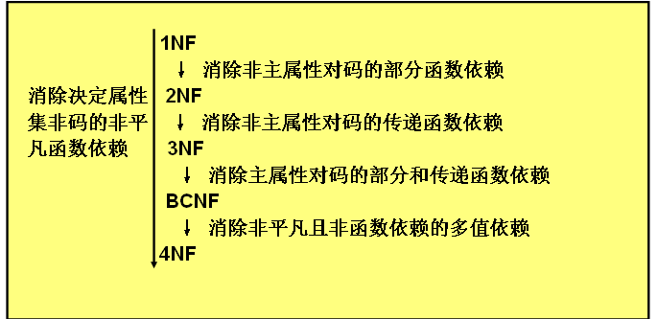
规范化小结
关系模式规范化的基本步骤

Slide 67
规范化小结
不能说规范化程度越高的关系模式就越好！
为满足某种商业目标，数据库性能比规范化数据库更重要
通过在给定的表中添加额外的字段，以大量减少需要从中搜索信息所需的时间
通过在给定的表中插入计算列（如成绩总分），以方便查询
进行规范化的同时，还需要综合考虑数据库的性能。
一般系统中，要求满足到第3范式。

Slide 68
第6节 数据库规范化设计实例

Slide 69
设计实例
假设某建筑公司要设计一个数据库。公司的业务规则概括说明如下：
公司承担多个工程项目，每一项工程有：工程号、工程名称、施工人员等
公司有多名职工，每一名职工有：职工号、姓名、性别、职务（工程师、技术员）等
公司按照工时和小时工资率支付工资，小时工资率由职工的职务决定（例如，技术员的小时工资率与工程师不同）
公司定期制定一个工资报表，如图-1所示

Slide 70
设计实例
工程号 | 工程名称 | 职工号 | 姓名 | 职务 | 小时工资 | 工时 | 实发工资
A1 | 花园大厦 | 1001 | 齐光明 | 工程师 | 65 | 13 | 845.00
 |  | 1002 | 李思岐 | 技术员 | 60 | 16 | 960.00
 |  | 1004 | 葛宇宏 | 律师 | 60 | 19 | 1140.00
 |  |  | 小计 |  |  |  | 2945.00
A2 | 立交桥 | 1001 | 齐光明 | 工程师 | 65 | 15 | 975.00
 |  | 1003 | 鞠明亮 | 工人 | 55 | 17 | 935.00
 |  |  | 小计 |  |  |  | 1910.00
A3 | 临江饭店 | 1002 | 李思岐 | 技术员 | 60 | 18 | 1080.00
 |  | 1004 | 葛宇洪 | 技术员 | 60 | 14 | 840.00
 |  |  | 小计 |  |  |  | 1920.00
图-1 某公司的工资表
Notes:
为了算帐统计方便，会计可能喜欢这样设计表格，如幻灯片所示。

Slide 71
1NF
工程号 | 工程名称 | 职工号 | 姓名 | 职务 | 小时工资率 | 工时
A1 | 花园大厦 | 1001 | 齐光明 | 工程师 | 65 | 13
A1 | 花园大厦 | 1002 | 李思岐 | 技术员 | 60 | 16
A1 | 花园大厦 | 1004 | 葛宇宏 | 律师 | 60 | 19
A2 | 立交桥 | 1001 | 齐光明 | 工程师 | 65 | 13
A2 | 立交桥 | 1003 | 鞠明亮 | 工人 | 55 | 17
A3 | 临江饭店 | 1002 | 李思岐 | 技术员 | 60 | 18
A3 | 临江饭店 | 1004 | 葛宇洪 | 技术员 | 60 | 14
图-2 某公司的项目工时表

Slide 72
存在的问题
数据冗余
明显有很多冗余的信息
修改复杂
例，修改职工号=1001的职务，则必须修改所有职工号=1001的行
添加异常
若要增加一个新的职工时，首先必须给这名职工分配一个工程。或者为了添加一名新职工的数据，先给这名职工分配一个虚拟的工程。
删除异常
例，1001号职工要辞职，则必须删除所有职工号＝1001的数据行。这样的删除操作，很可能丢失了其它有用的数据

Slide 73
应用范式规范化设计
一张表描述了多件事情，如图-3所示。
项目工时信息
工程号 | 工程名称 | 职工号 | 姓名 | 职务 | 小时工资率 | 工时
工程信息
员工信息
图-3 函数依赖图
Notes:
我们根据三大范式，逐一审核是否规范化。
提问学员：
1.第一范式满足吗，引导回答：基本满足；
2.第二范式满足吗？第二范式要求表中的列必须与主键列相关，也就是要求一张表只能描述一件事情。
我们一起看看这张表描述了哪些事情？让学员思考几分钟，然后提问，最后归纳出如下事情：
1）工程信息
2）员工信息
3）项目的工时信息（每个工人做了多少活儿）

Slide 74
2NF
工程号 | 工程名称
工程表
职工号 | 姓名 | 职务 | 小时工资率
员工表
满足第三范式吗？
工程号 | 职工号 | 工时
项目工时表
图-4 应用第二范式
Notes:
所以根据第二范式，拆分出了这些表。
提问学员：这些表满足第三范式吗？
引导：员工表还需拆分，存在传递依赖关系，即小时工资率和职务有关，职务又和人有关，
最后传递后，小时工资率看起来就和姓名有关了。小时工资率和职务才之间相关，我们需要应用第三
范式做进一步拆分。

Slide 75
3NF
工程号 | 工程名称
工程表
职工号 | 姓名 | 职务
员工表
职务 | 小时工资率
职务表
工程号 | 职工号 | 工时
工程表

Slide 76
实现关系
工程号
工程名称
职工号
姓名
职务
n
工作
m
工程
职工
n
具有
工时
1
职务
职务
小时工资率
图 某公司的项目工时ER图
Notes:
告诉学员，数据库的三大范式和数据库的性能有时是矛盾的。
打个比方：大家都知道，环境保护非常重要，西方总是拿环保问题和中国刁难，
说中国为了发展不顾环境保护、生态自然等。可中国目前的经济实力不够强大，如果人都吃不饱，
空谈环保还有什么用呢？所以我们只能是在保持地区经济发展的前提下，尽量注重环保问题。
这就是一种折中处理问题的典型。
本例同样如此：为了满足三大范式，我们在规范化表格时就会拆分出越来越明细的表格。
但客户喜欢综合的信息，为了满足客户，我们又需要把这些表同过连接查询还原为客户喜欢的综合数据。
这和从一张表中读出数据相比，大大影响了数据库的查询性能。
所以有时为了性能，需要做适当折中，适当牺牲规范化的要求，来提高数据库的性能。
再如：在成绩表中添加一列－“成绩总分”，属于数据冗余，因为总分在查询时可由各门成绩求出来。
但频繁查询成绩总分，并希望保存下来，所以有时表中就干脆添加总分这一列。

Slide 77
实现关系
工程(工程号,工程名称)
职务(职务代码,小时工资率)
职工(职工号,姓名,职务代码(FK))
项目工时(工程号(FK),职工号(FK) ,工时)
Notes:
告诉学员，数据库的三大范式和数据库的性能有时是矛盾的。
打个比方：大家都知道，环境保护非常重要，西方总是拿环保问题和中国刁难，
说中国为了发展不顾环境保护、生态自然等。可中国目前的经济实力不够强大，如果人都吃不饱，
空谈环保还有什么用呢？所以我们只能是在保持地区经济发展的前提下，尽量注重环保问题。
这就是一种折中处理问题的典型。
本例同样如此：为了满足三大范式，我们在规范化表格时就会拆分出越来越明细的表格。
但客户喜欢综合的信息，为了满足客户，我们又需要把这些表同过连接查询还原为客户喜欢的综合数据。
这和从一张表中读出数据相比，大大影响了数据库的查询性能。
所以有时为了性能，需要做适当折中，适当牺牲规范化的要求，来提高数据库的性能。
再如：在成绩表中添加一列－“成绩总分”，属于数据冗余，因为总分在查询时可由各门成绩求出来。
但频繁查询成绩总分，并希望保存下来，所以有时表中就干脆添加总分这一列。

Slide 78
应用第三范式规范化
工程表
员工表
工程号
工程名称
职工号
姓名
职务
A1
花园大厦
1001
齐光明
工程师
A2
立交桥
1002
李思岐
技术员
A3
临江饭店
1003
鞠明亮
工人
1004
葛宇洪
技术员
职务表
工程号
职工号
工时
职务
小时工资率
A1
1001
13
工程师
65
A1
1002
16
技术员
60
A2
1001
13
工人
55
A1
1003
17
A3
1002
18
项目工时表
A3
1004
14

Slide 79
课堂练习
1.关系模式的候选码可以有1个或多个，而主码有（ ）。
A.多个
B.0个
C.1个
D.1个或多个
C

Slide 80
2.关系数据库规范化是为了解决关系数据库中（ ）的问题而引入的。
A.提高查询速度
B.插入、删除异常和数据冗余
C.保证数据的安全性
D.保证数据的完整性
B

Slide 81
3.已知关系模式R（A，B，C，D，E）及其上的函数依赖集合F＝{A→D，B→C ，E→A }，该关系模式的候选码是（）。
A. AB
B. BE
C. CD
D. DE
B

Slide 82
4.学生表（id，name，sex，age，depart_id，depart_name），存在的函数依赖是id→{name，sex，age，depart_id}； dept_id→dept_name，其满足（ ）。
A. 1NF
B. 2NF
C. 3NF
D. BCNF
B

Slide 83
5.数据库设计中，确定数据库存储结构，即确定关系、索引、聚簇、日志、备份等数据的存储安排和存储结构，这是数据库设计的（ ）。
A. 需求分析阶段
B. 逻辑设计阶段
C. 概念设计阶段
D. 物理设计阶段
D

Slide 84
6.在关系数据库设计中，对关系进行规范化处理，使关系达到一定的范式，例如达到3NF，这是（ ）阶段的任务。
A.需求分析阶段
B.概念设计阶段
C.物理设计阶段
D.逻辑设计阶段
D

Slide 85
7.数据流程图是用于数据库设计中（ ）阶段的工具。
A.概要设计
B.可行性分析
C.程序编码
D.需求分析
D

Slide 86
8.在数据库设计中，将ER图转换成关系数据模型的过程属于（ ）。
A.需求分析阶段
B.逻辑设计阶段
C.概念设计阶段
D.物理设计阶段
B

Slide 87
9.从ER图导出关系模型时，如果实体间的联系是M：N的，下列说法中正确的是（ ）。
A.将N方码和联系的属性纳入M方的属性中
B.将M方码和联系的属性纳入N方的属性中
C.增加一个关系表示联系，其中纳入M方和N方的码
D.在M方属性和N方属性中均增加一个表示级别的属性
C

Slide 88
10. 在通常情况下，下面的关系中不可以作为RDB的关系是（ ）。
A. R1（学生号，学生名，性别）
B. R2（学生号，学生名，班级号）
C. R3（学生号，学生名，宿舍号）
D. R3（学生号，学生名，简历）
D

Slide 89
本章小结
实体联系模型（E/R图）
关系模式与表
完整性约束
范式及规范化理论
数据库设计实例

Slide 90

下课了。。。
研
究
休息一会儿。。。

